Slide 1



Prompt Engineers
IA Pau - Data Battle 2025
Présentation de
Patent Maestro
Par
AUDIC Clément
BOUKARI Yacine
ZOUBGA Éléazar
1

Slide 2



Prompt Engineers
Qui sommes-nous ?
2

Slide 3

Prompt Engineers
Traitement des données
Analyse
Réduction du dataset à un ensemble cohérent et concis de documents dans un format spécifique, propice à un embedding efficace.
Lecture globale des documents, analyse de leur structure et repérage des informations essentielles
Sélection
Suppression des documents jugés redondants, trop anciens ou trop difficiles à traiter dans l’étape suivante
Formattage
Extraction des informations essentielles des PDFs et retranscription dans des fichiers TXT plus légers, et avec un format uniforme: [Contexte / Situation] + Question(s) + Réponse(s) + [Fondements légaux] + [Notes des examinateurs]
3

Slide 4

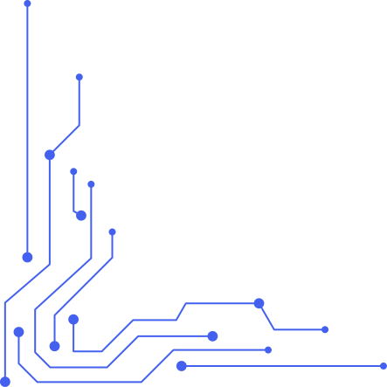







Prompt Engineers
Infrastructure
Interface
Simple (Zero Cloud)
Modulaire
Entièrement conteneurisée
Personnalisable (variables d’environnement)
Couche 1
Serveur
Couche 2
Base de donnees
LLM
Couche 3
Couche 3
4

Slide 5


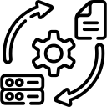



Prompt Engineers
Module RAG
"Une architecture modulaire pour l'accès et la récupération intelligente des informations, facilitant maintenance et intégration continue"
NEW
Embedding
Retrievers
Retrieval chain
API (Agent selection)
Combinaison de:
Sujet (EQE ou EPC)
Retriever
System Prompt + Action
LLM
Transformation des documents traités et sauvegarde dans une base de données de vecteurs denses
Choix de la retrieval chain selon
le sujet (EPC ou EQE)
question utilisateur ou questions à générer
Récupération des documents pertinents depuis la base de donnée vectorielle
5

Slide 6
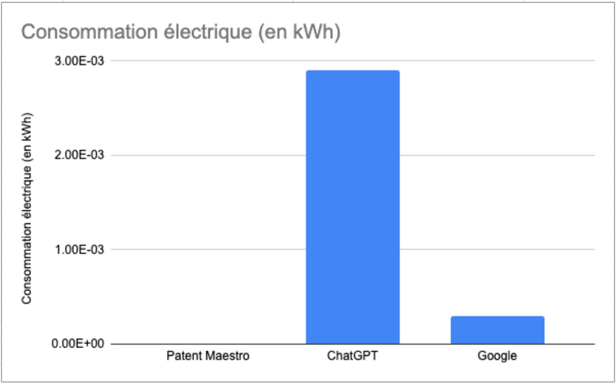
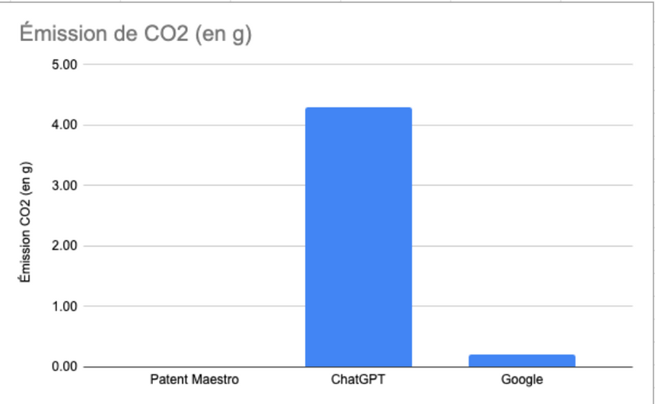

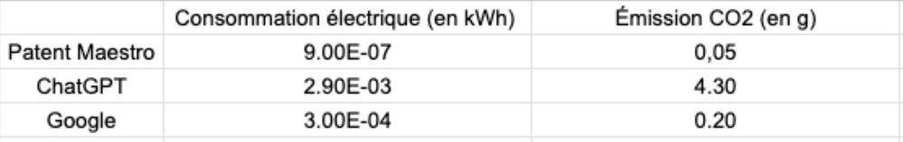
Prompt Engineers
Impact environnemental
(par requête)
Sources :
Bilan Code Carbon
www.statista.com/statistics/1536926/ai-models-energy-consumption-per-request/
https://www.rwdigital.ca/blog/how-much-energy-do-google-search-and-chatgpt-use/
6

Slide 7

Prompt Engineers
Améliorations possibles
Augmenter la précision du modèle
Paramètres du LLM
Modèle plus spécialisé
Sensibilité au contexte
Optimisations environnementales
Caching
Modèles plus optimisés
Ajouter des fonctionnalités
Sélection de catégories de questions à générer
Renommage d’un chat
Réduire le temps de réponse
Puissance de traitement
File d’attente
Et après ?
Implémentation
Réévaluation des impacts
Tests de conformité par des spécialistes en bevret
Serveurs privés dédiés pour déployer les services (UI, server, BDD, LLM)
7

Slide 8

Prompt Engineers
Merci de nous avoir suivi
8

